Slide 1
Муниципальное автономное дошкольное образовательное учреждение «Детский сад комбинированного вида № 30 «Колобок»» станицы Выселки муниципального образования Выселковский район. «Экологическое воспитание детей старшего дошкольного возраста»
Презентацию подготовила:
Захаревич Екатерина Алексеевна

Slide 2
Цель - воспитание гуманного отношения к природе (нравственное воспитание).
Задачи:
формирование элементарных экологических представлений о природе, о связях живых организмов с окружающей средой и друг с другом
развитие положительных нравственных качеств, побуждающих детей к соблюдению норм поведения в природе, обществе
формирование познавательных, практических и творческих умений экологического характера, навыков природоохранной деятельности
пропаганда среди родителей экологических знаний, приобщение их к вопросам экологического воспитания детей в семье

Slide 3
Содержание работы по экологическому воспитанию:
Познавательные занятия.
Экскурсия в природу.
Трудовая деятельность в уголке природы, на участке и на окне.
Чтение литературы, рассматривание демонстрационного материла, разучивание стихов, пословиц, поговорок и др.
Дидактические, сюжетно-ролевые, подвижные игры.
Проведение музыкальных и спортивных развлечений.
Оформление выставки детских работ.
Наблюдение за животным растительным миром, за трудом взрослых.
Экспериментирование

Slide 4
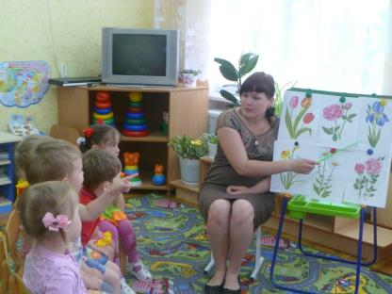
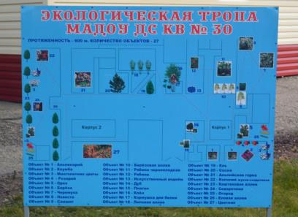
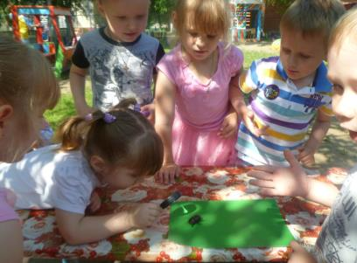
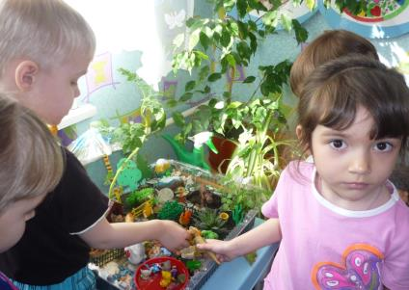
Разнообразные формы работы с детьми

Slide 5
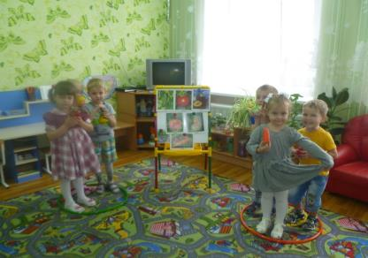
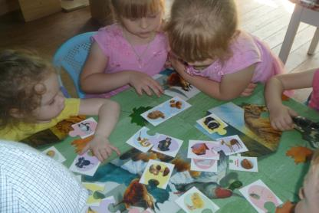
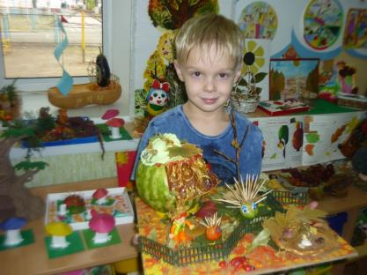
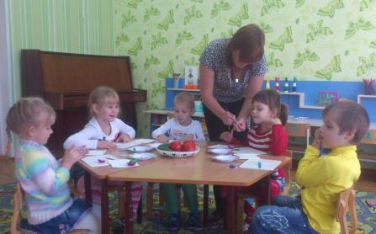
Разнообразные формы работы с детьми

Slide 6
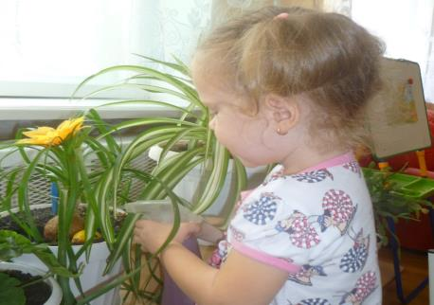
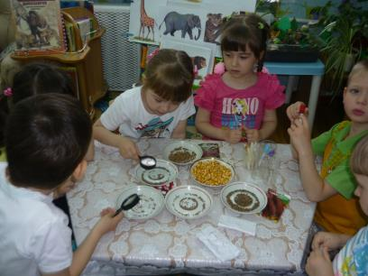
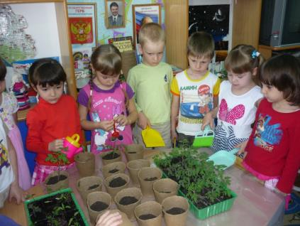
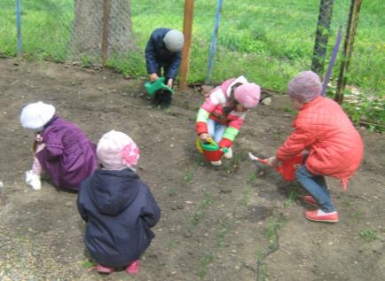
Различные формы работы с детьми

Slide 7
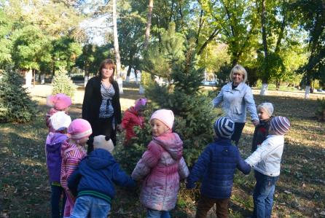
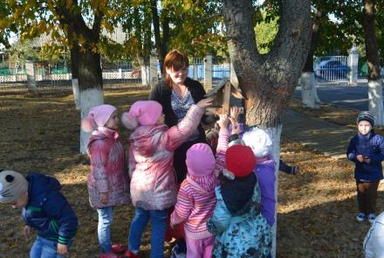
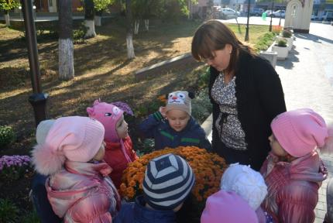
Экскурсии

Slide 8
Формы работы с родителями:
Анкетирование, проведение опросов.
Совместные досуги, праздники, викторины.
Театрализованная деятельность, участие в выставках, смотрах-конкурсах.
Беседы за круглым столом, родительские собрания, консультации.
Экологические стенды.
Дискуссии, семинары-практикумы, обмен опытами между родителями.
Информационные проспекты для родителей.
Организация дней открытых дверей.
Выпуск газет, фото газет, экологических альбомов, плакатов, консультаций, папок-передвижек.

Slide 9
Результаты работы:
сформированы начала экологической культуры у детей;
сформировано осознанно правильное отношение к объектам и явлениям природы, экологическое мышление;
дети учатся практическим действиям по охране природы;
развиваются умственные способности детей, которые проявляются в умении экспериментировать, анализировать, делать выводы;
у детей появилось желание общаться с природой и отражать свои впечатления через различные виды деятельности.

Slide 10
Всё хорошее в людях — из детства!
Как истоки добра пробудить?
Прикоснуться к природе всем сердцем:
Удивиться, узнать, полюбить!
Мы хотим, чтоб земля расцветала,
И росли, как цветы, малыши,
Чтоб для них экология стала
Не наукой, а частью души!
Спасибо за внимание!

